Slide 1
Regulasi Ekspresi Gen Pada Prokariot
Dr. Henny Saraswati, M.Biomed

Slide 2
Regulasi Ekspresi Gen Untuk Gen-gen Tertentu
Untuk gen-gen yang hanya diperlukan untuk keadaan tertentu dilakukan regulasi ekspresinya
Ekspresi gen-gen ini akan meningkat jika terdapat stimulasi dan menurun jika tika tidak terdapat stimulasi
Gen-gen ini yang mengalami regulasi ekspresi ini dinamakan gen konstitutif (constitutive gene)

Slide 3
Beberapa Faktor yang Mempengaruhi Regulasi Ekspresi Gen
Proses metabolisme → beberapa protein diperlukan oleh bakteri untuk memetabolisme molekul-molekul tertentu, mis.enzim untuk memecah gula
Faktor lingkungan → beberapa protein diperlukan untuk menghadapi tekanan lingkungan, mis.beberapa protein diperlukan bakteri untuk menghadapi tekanan osmotik atau panas
Pembelahan sel → beberapa protein diperlukan untuk proses pembelahan

Slide 4
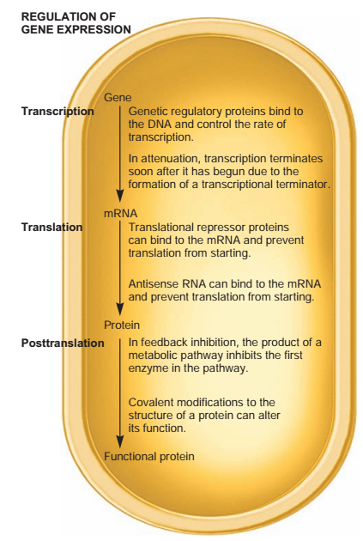
Proses Regulasi Ekspresi Dimulai dari Transkripsi hingga Translasi

Slide 5
Regulasi Ekspresi Gen pada Transkripsi
Regulasi ekspresi gen yang sering dijumpai adalah pengaturan proses transkripsi
Apakah suatu gen proses transkripsinya akan meningkat atau menurun
Aktivator → protein regulator yang berperan meningkatkan tingkat transkripsi, disebut juga inducer
Represor → protein regulator yang berperan menghambat transkripsi, disebut juga inhibitor

Slide 6
Cara Kerja Inducer
Berikatan dengan protein represor sehingga tidak akan berikatan dengan DNA → transkripsi terjadi

Slide 7
Cara Kerja Inducer
Berikatan dengan protein aktivator sehingga akan berikatan dengan DNA → transkripsi terjadi

Slide 8
Cara Kerja Inhibitor
Berikatan dengan protein represor sehingga berikatan dengan DNA → transkripsi tidak terjadi
* Inhibitor yang bekerja dengan cara ini disebut ko-represor

Slide 9
Cara Kerja Inhibitor
Berikatan dengan protein aktivator sehingga tidak berikatan dengan DNA → transkripsi tidak terjadi

Slide 10
Regulasi Ekspresi Gen pada Transkripsi
Regulasi ekspresi gen yang diatur oleh aktivator disebut juga dengan pengontrolan positif
Regulasi ekspresi gen yang diatur oleh represor disebut juga dengan pengontrolan negatif
Gen-gen yang mengalami peningkatan ekspresi disebut dengan gen yang terinduksi
Gen-gen yang mengalami penurunan ekpresi disebut dengan gen yang terepresi

Slide 11
Regulasi Ekspresi Gen pada Bakteri Ditemukan Setelah Diketahui Adanya Adaptasi Enzim
Adaptasi enzim adalah suatu pengaturan produksi enzim pada bakteri
Jika terdapat substrat maka suatu enzim akan diproduksi
Jika tidak terdapat substrat maka enzim tidak akan diproduksi
Hal ini ditemukan oleh Franscois Jacob dan Jacques Monod
Contohnya pada E.coli jika terdapat pada medium kaya akan laktosa
* E.coli akan memproduksi enzim pengolah laktosa 1.000 – 10.000 kali lipat

Slide 12
Operon lac pada Bakteri
Pada bakteri terdapat sekumpulan gen yang diatur oleh satu promoter
Sekumpulan gen ini dinamakan operon
Terdapat operon lac pada bakteri (mis. E.coli)
Fungsi operon lac adalah menghasilkan protein-protein yang berperan dalam metabolism laktosa

Slide 13
Operon lac pada Bakteri
Operon lac diapit oleh promoter dan terminator
Berisi
lacZ → menghasilkan beta-galactosidase
lacY → menghasilkan lactose permease
lacA → menghasilkan galaktoside transacetylase
Terdapat pula lacI yang berfungsi menghasilkan represor lac
Terdapat pula lacO yang akan berikatan dengan represor lac

Slide 14
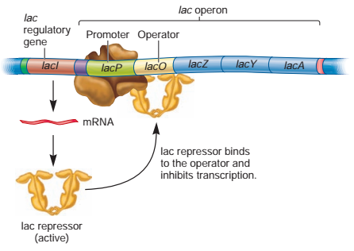
Cara Kerja Operon lac pada Bakteri
Jika tidak terdapat laktosa, represor lac akan berikatan dengan lacO sehingga tidak terjadi proses transkripsi

Slide 15
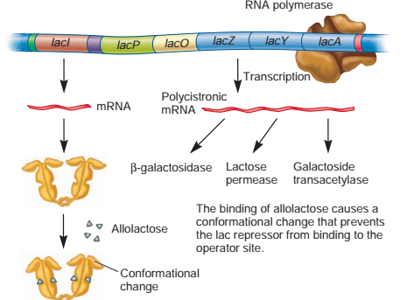
Cara Kerja Operon lac pada Bakteri
Jika terdapat laktosa, maka laktosa akan berikatan dengan represor lac sehingga tidak berikatan dengan lacO dan proses transkripsi berjalan

Slide 16
Regulasi Ekspresi Gen Pada Translasi
Pada regulasi ekspresi gen pada proses translasi terdapat penghambatan translasi mRNA menjadi protein
Hal ini dilakukan dengan cara :
Terdapat protein represor translasi yang akan berikatan dengan mRNA sehingga tidak terjadi translasi
Terdapat RNA antisense → yaitu molekul RNA yang akan berikatan dengan mRNA yang sesuai

Slide 17
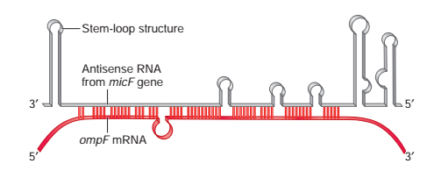
Cara Kerja RNA Antisense
RNA Antisense akan berikatan dengan mRNA yang sekuennya sesuai
Sehingga akan terbentuk untai ganda mRNA
Hal ini menyebabkan proses translasi tidak terjadi

Slide 18
Regulasi Ekspresi Gen Pasca Translasi
Setelah terbentuk protein, masih terdapat pengaturan terhadap protein-protein yang diproduksi
Antara lain dengan mekanisme penghambatan timbal balik (feedback inhibition)
Pada mekanisme ini apabila suatu molekul terlalu banyak pada suatu lingkungan maka molekul ini akan menghambat enzim yang memprosesnya

Slide 19
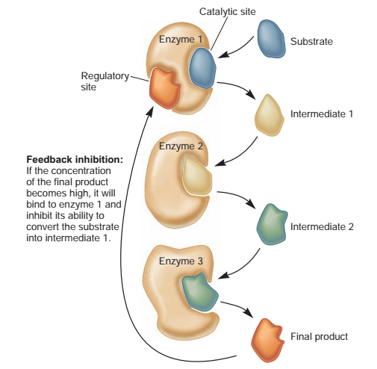
Penghambatan Timbal Balik

